Slide 1

Protagonismo de los medios de comunicación con enfoque de género como impulsores del cambio de valores hacia la igualdad de mujeres y hombres Elvira Altés Universidad Autónoma de Barcelona
Comunicación social,
género y cambio de valores

Slide 2
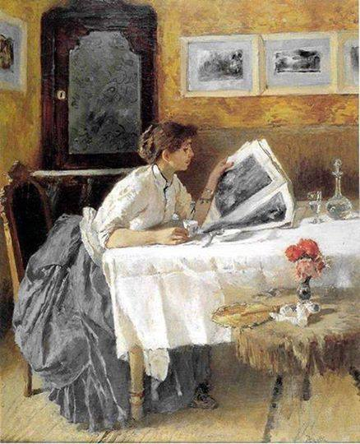
Valores periodísticos para alcanzar la igualdad entre mujeres y hombres?
Responsabilidad social
Pluralidad informativa
Ecuanimidad
Construcción de un relato más cercano a la realidad
Ampliación de ámbitos temáticos, escenarios y protagonistas

Slide 3
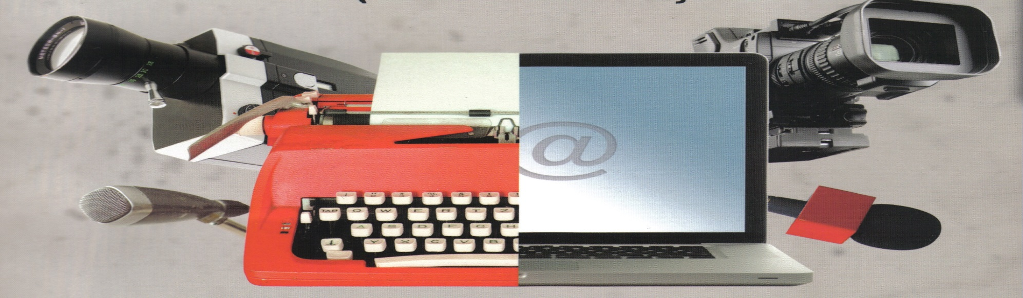
¿Por qué profesionales y empresas deben adoptar e impulsar estos valores?
Porqué es de justicia
Por una demanda social
Por intereses comerciales
Para legitimar la actividad periodística
Para incrementar audiencia
Para renovar contenidos
Como cuestionamiento de las prácticas periodísticas y consiguiente reflexión

Slide 4
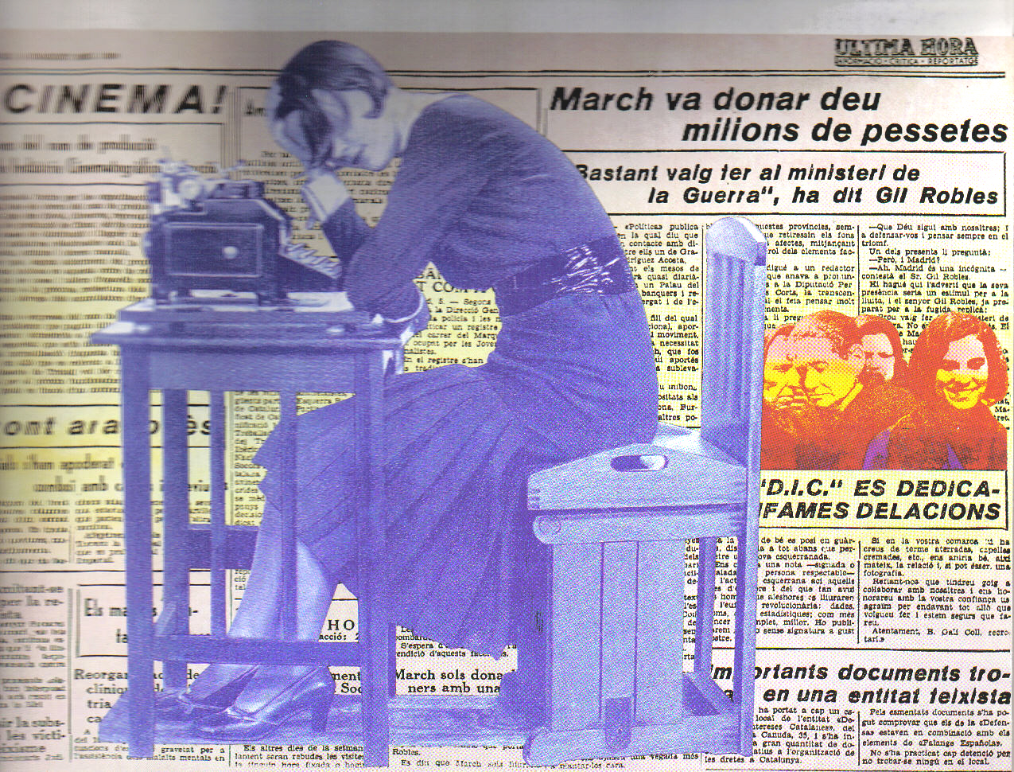
Tres discursos periodísticos
Medios de información
general
Discurso de lo público
Medios de información femenina
Discurso de lo privado
Medios de información feminista
Discurso de lo colectivo

Slide 5
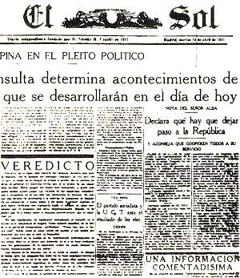
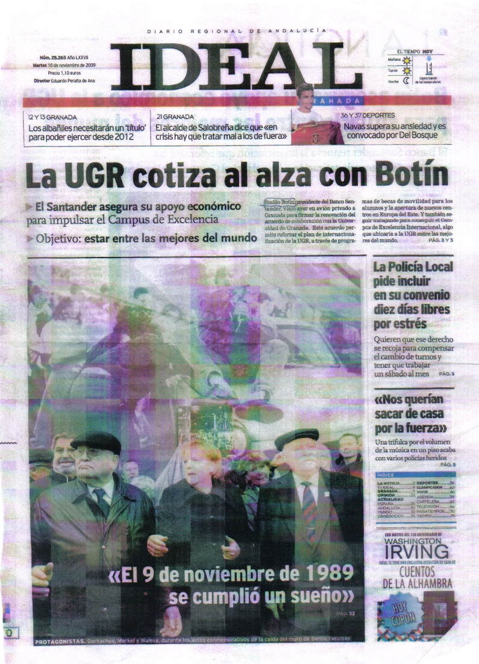
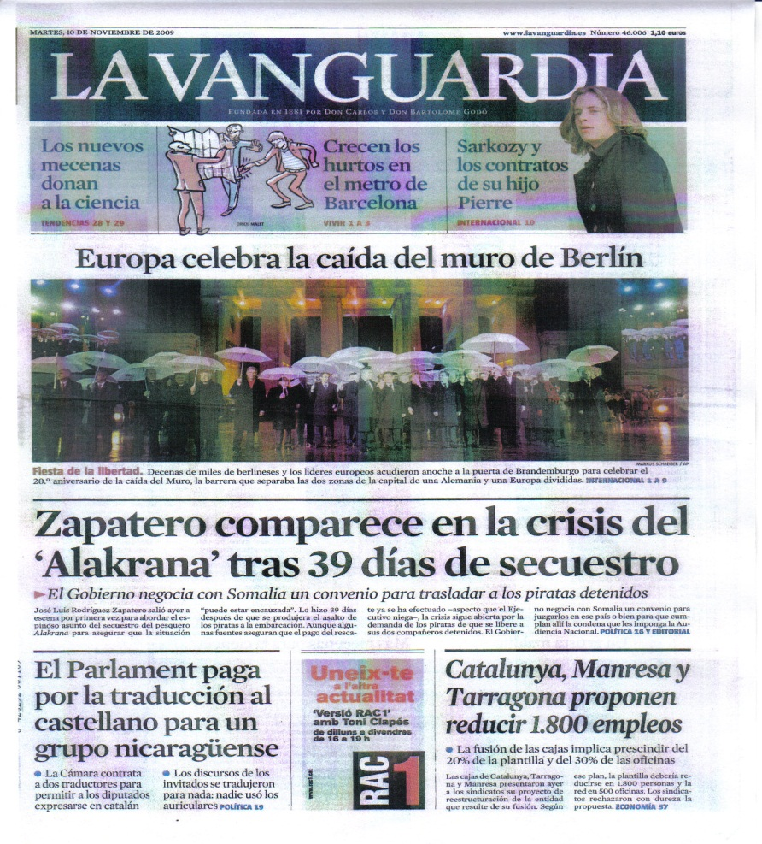
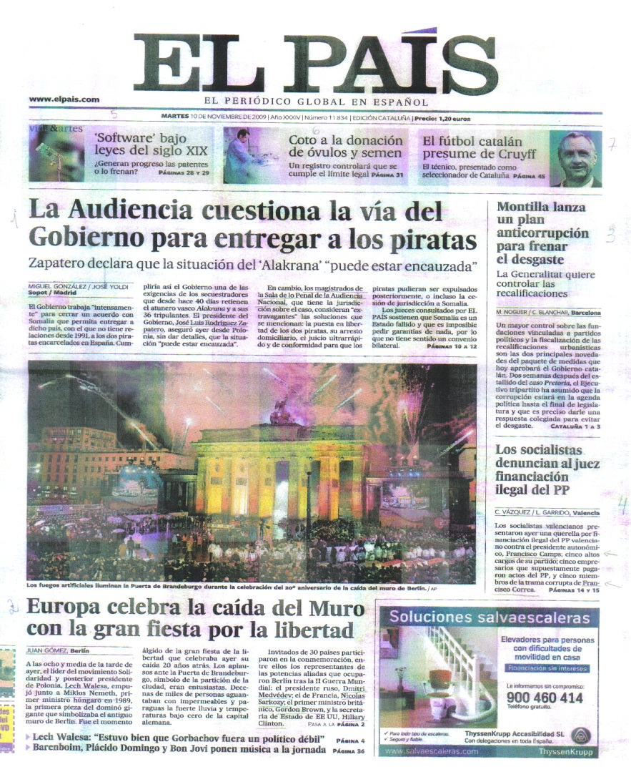
Prensa de información general
Intereses comerciales en el siglo XIX
Intereses ideológicos y políticos en el XX
Legitimación a través de criterios de objetividad e independencia
Mirada androcéntrica: enfoque, escenarios, protagonistas

Slide 6
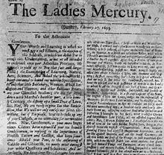
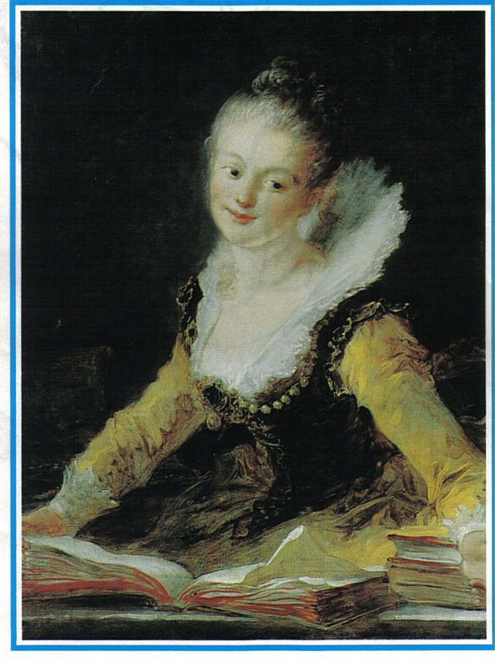
La primera publicación dirigida a las mujeres, ‘Lady Mercury’, data de 1693
Historia de la prensa femenina (i feminista?
`Female Tatler’ aparece el 1709, dirigida por una mujer, Mary de la Rivière Manley, bajo pseudónimo de Mrs. Crackenthorpe

Slide 7
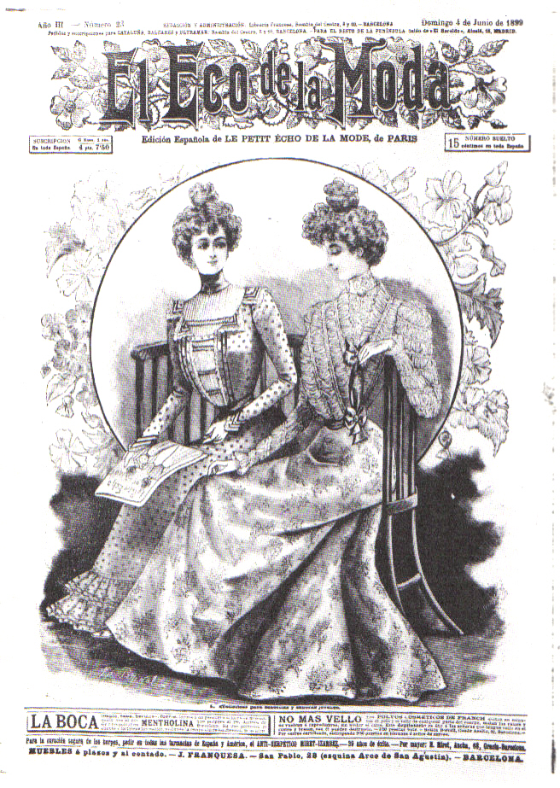
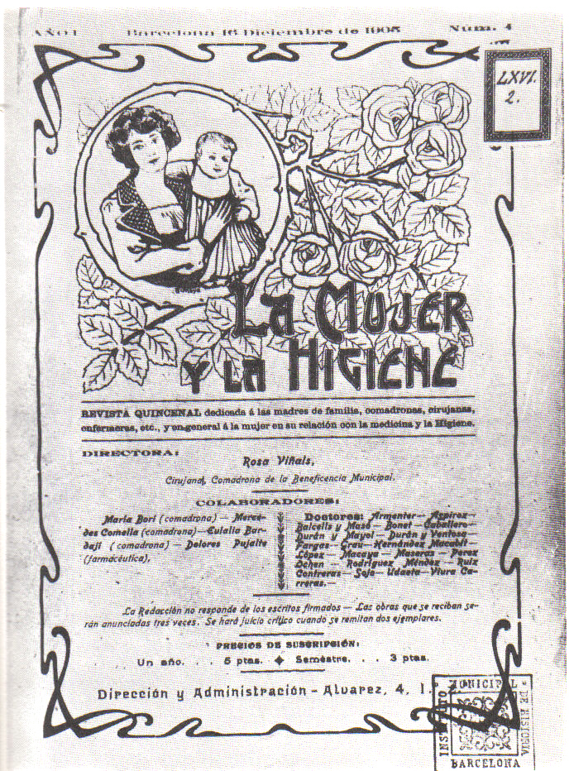
Prensa femenina
Mantiene las temáticas vigentes desde el siglo XVIII: belleza, moda, hogar, amor, a partir del siglo XX: sexo y trabajo
Se dirigen a las mujeres como individuos aislados, como consumidoras, no como ciudadanas

Slide 8
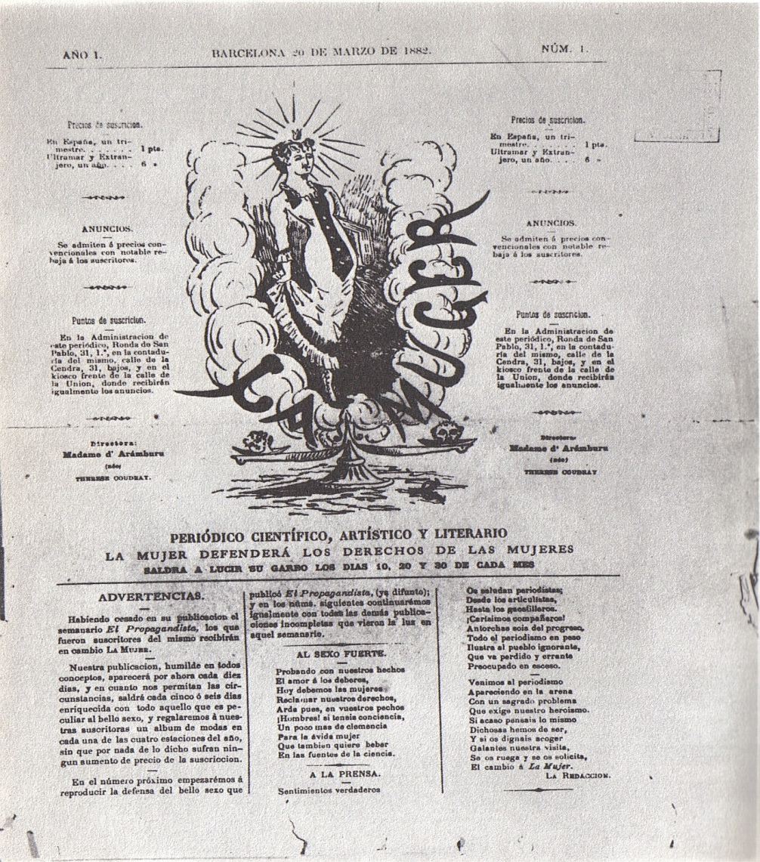

Prensa feminista
Distintos objetivos, según cada momento histórico, el voto, los derechos, la discriminación y la opresión, agresiones (las mujeres como víctimas), el divorcio, el aborto, el cuerpo, igual salario, conciliación, diversidad, opción sexual, movimientos trans
Se dirige a las mujeres como colectivo con un discurso crítico que reclama igualdad de oportunidades y respeto a las diferencias

Slide 9
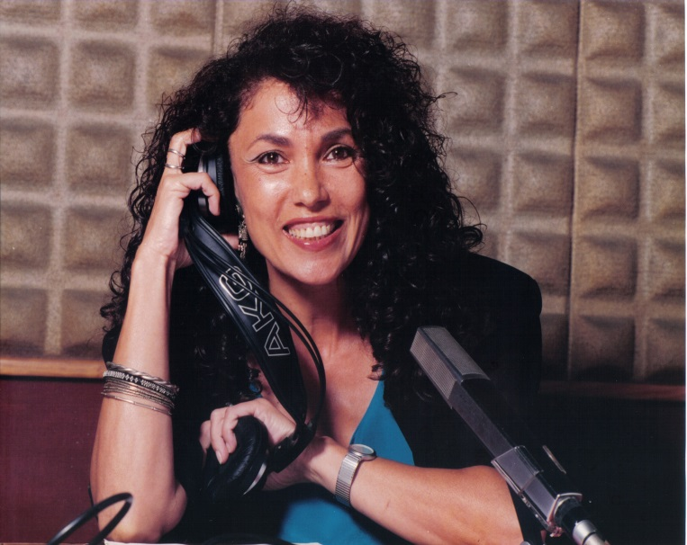
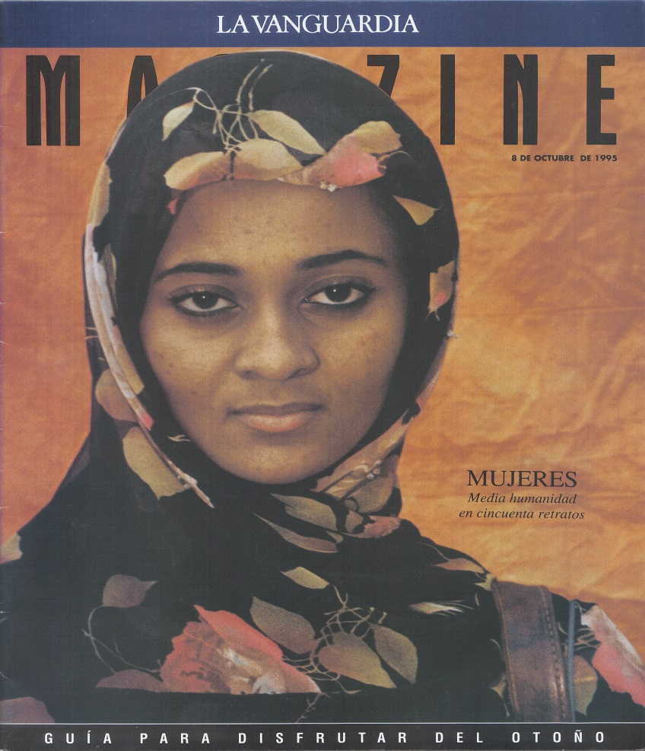
Trayectoria profesional
RNE-R4
1983-1985 Emisión semanal Les dones 75 programas
1984-1990 Magazín diario temática socio cultural
Monográfico Elles també hi eren (biografías
1991-2000 Colaboraciones en prensa de información general, La Vanguardia, Avui, Le monde Diplomatique
Revistas femeninas: Clara, Marie Claire, Woman
Colaboraciones en Meridiana, Emakunde
Coordinadora del Full Informatiu, de l’Associació de Dones Periodistes de Catalunya (ADPC)
2000-2009 Directora de la revista Dones, de ADPC
2004-2010 Jefa de edición de la revista Campus de l’Autónoma (11.000 ejemplares de tirada)
2000-2010 Participación en tertulias radiofónicas y televisivas

Slide 10

Interacción profesional con el medio
Medios generalistas
Es más fácil introducir temas y fuentes, pero más difícil aportar enfoques y lenguaje distinto del estilo del medio
La cultura periodística contempla la perspectiva de género como ideológica y choca con la supuesta objetividad
No existe formación específica en perspectiva de género para periodistas
La predisposición de responsables y empresas hacia el periodismo con perspectiva de género

Slide 11

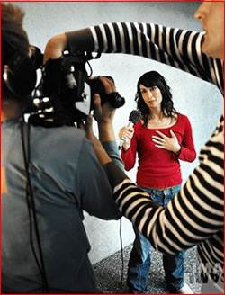
Medios femeninos
Facilidad para introducir temas de interés para las mujeres: divorcio, salud, relaciones, pioneras,
Actualmente las revistas femeninas se han convertido en un soporte para la publicidad
Medios feministas
Cambios substanciales: señalar la específica
problemática de las mujeres, en los derechos, las relaciones, el acceso al mundo laboral,
dar visibilidad a las mujeres
El problema es que se dirige a una audiencia previamente convencida

Slide 12
¿Cómo conseguir que los medios transmitan sus contenidos con perspectiva de género?
Introducir en la cultura periodística el abordaje de género como una más de las prácticas periodísticas
Transversalizar a todos los ámbitos temáticos la perspectiva de género (¿a quién y cómo le afecta la información?)
Cuestionar los valores legitimadores, como la objetividad (coartada de la mirada androcéntrica); la jerarquía entre público y privado; deconstruir lo masculino como universal;
Revisar los valores noticia: como el núcleo violencia/conflicto; los estereotipos femeninos y masculinos
Establecer un compromiso de la empresa y profesionales con una información que promueva el derecho a la igualdad y el respeto a la diferencia

Slide 13
La perspectiva de género
Ante una información debemos preguntarnos:
A quién afecta la noticia? Lo hace de modo distinto si se es mujer o se es hombre? Son significativas las diferencias?
Para calibrar las diferencias debemos
Pedir datos desagregados por sexos
Ampliar las fuentes con especialistas en género
Buenas prácticas periodísticas
Usar un lenguaje no sexista
Ampliar ámbitos temáticos y escenarios
Dar visibilidad a nuevas protagonistas

Slide 14

¿Cómo actuar?
Para superar la crisis del periodismo las empresas deben llevar a cabo cambios substanciales en la cultura periodística:
Prácticas profesionales
Introducir puntos de vista plurales
Aplicar la perspectiva de género
Ampliar la mirada hacia escenarios que no sean las cúpulas del poder
Audiencia
No sólo tener en cuenta el share y/o lo más leído (la comunicación va de mucha gente a mucha gente)
Mantener abiertos los canales de las redes
Ofrecer verificación y contraste a las informaciones que circulan
Desde la ciudadanía y las instituciones
Debemos seguir reclamando una comunicación más justa y democrática que visibilice a las mujeres y su contribución a la sociedad tanto en el ámbito privado como en el público

